Slide 1
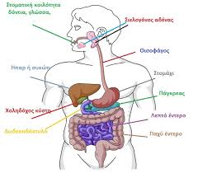
ΚΕΦΑΛΑΙΟ 2: ΠΕΠΤΙΚΟ ΣΥΣΤΗΜΑ
ΒΙΟΛΟΓΙΑ Α΄ΕΠΑΛ
ΚΑΝΤΟΥΡΟΥ ΠΑΡΑΣΚΕΥΗ

Slide 2
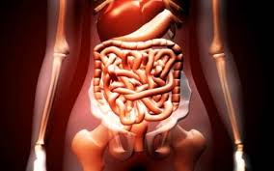
ΔΟΜΗ ΚΑΙ ΛΕΙΤΟΥΡΓΙΑ ΤΟΥ ΠΕΠΤΙΚΟΥ ΣΥΣΤΗΜΑΤΟΣ

Slide 3
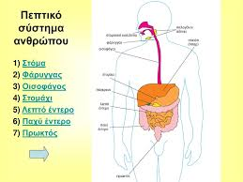

Slide 4
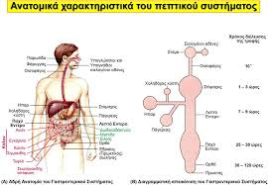
Ο γαστρεντερικός σωλήνας αρχίζει με τη στοματική κοιλότητα, συνεχίζεται με το φάρυγγα, τον οισοφάγο, το στομάχι, το λεπτό έντερο, το παχύ έντερο και καταλήγει στον πρωκτό.

Slide 6
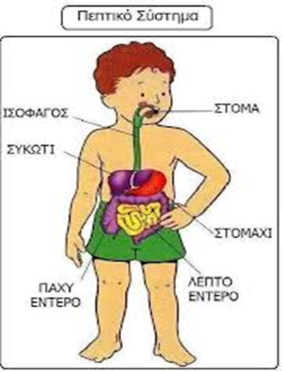
Το πεπτικό σύστημα αποτελείται από το γαστρεντερικό σωλήνα και από τους προσαρτημένους σ' αυτό αδένες, που είναι οι σιελογόνοι αδένες, το πάγκρεας και το ήπαρ

Slide 7
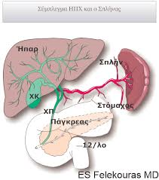
ΑΔΕΝΕΣ ΠΕΠΤΙΚΟΥ ΣΥΣΤΗΜΑΤΟΣ ΑΝΘΡΩΠΟΥ

Slide 8
Προσαρτημένοι αδένες στο γαστρεντερικό σωλήνα
Σιελεγόνοι αδένες
Πάγκρεας και
Ήπαρ ή συκώτι

Slide 9
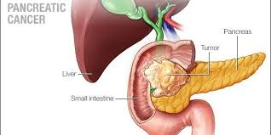
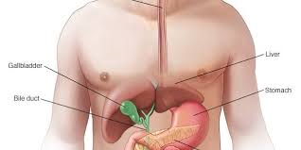
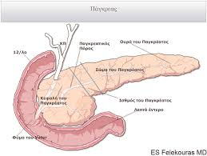
1.Πάγκρεας
Το πάγκρεας είναι ένα επίμηκες όργανο, που βρίσκεται πίσω από το στομάχι.
Είναι μεικτός αδένας, δηλαδή ενδοκρινής και εξωκρινής.
Ως εξωκρινής αδένας παράγει το παγκρεατικό υγρό.
Αυτό περιέχει αφ' ενός ένζυμα για τη διάσπαση υδατανθράκων, πρωτεϊνών, λιπών και νουκλεϊνικών οξέων.
Το παγκρεατικό υγρό εκβάλλει στο δωδεκαδάκτυλο δια μέσου του παγκρεατικού πόρου.
Η έκκρισή του ελέγχεται κυρίως από ορμόνες που παράγονται στο λεπτό έντερο.

Slide 10
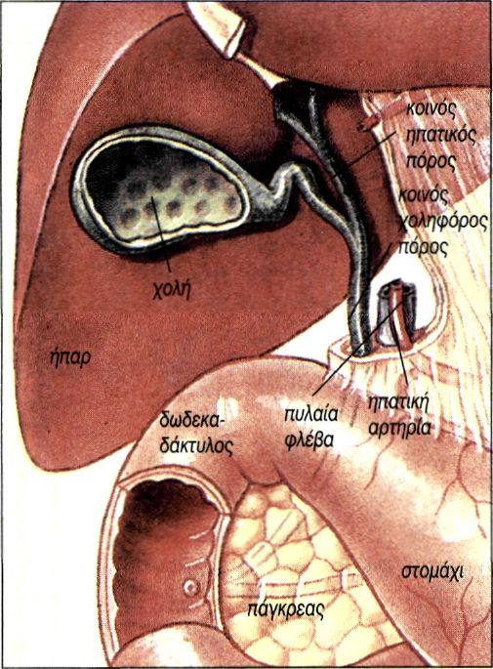

Slide 11
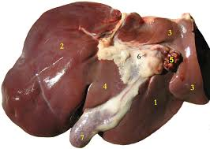
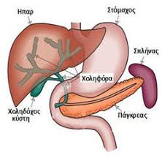
2.Ήπαρ
Το ήπαρ είναι ο μεγαλύτερος αδένας του σώματος
βρίσκεται στο πάνω τμήμα της κοιλιακής κοιλότητας, κάτω από το διάφραγμα
Όλα τα ηπατικά κύτταρα παράγουν συνεχώς μικρές ποσότητες χολής, η οποία ρέει προς το δωδεκαδάκτυλο ή προς τη χοληδόχο κύστη όπου αποθηκεύεται.

Slide 12
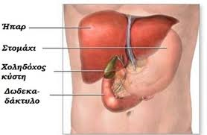
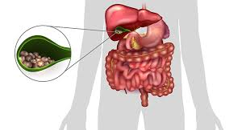
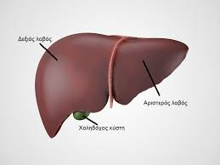
Η χολή περιέχει νερό, ανόργανα και χολικά άλατα, χοληστερόλη, λεκιθίνη και χολοχρωστικές, όπως χολερυθρίνη.
Με τη σύσπαση της χοληδόχου κύστης, απελευθερώνεται η χολή και προωθείται στο δωδεκαδάκτυλο, όπου, με τη βοήθεια των χολικών αλάτων που περιέχει, γίνεται η γαλακτωματοποίηση των λιπών.

Slide 14
Λειτουργίες ήπατος
•Παραγωγή και έκκριση χολής
•Αποθήκευση γλυκόζης με τη μορφή γλυκογόνου
• Μεταβολισμός αμινοξέων και λιπαρών οξέων
• Σύνθεση λιπαρών οξέων, λιποπρωτεϊνών,φωσφολιπιδίων, χοληστερόλης,
χολοχρωστικών και ουρίας
Αποθήκευση λιπών
• Διάσπαση ουρικού οξέος
• Σύνθεση πρωτεϊνών του πλάσματος
• Σύνθεση παραγόντων πήξης του αίματος.
• Αποθήκευση βιταμινών A, D, Β12, και Κ
• Αποθήκευση Fe, Cu, Zn.
• Αδρανοποίηση ορμονών
• Αποτοξίνωση του οργανισμού,με την αδρανοποίηση τοξικών ουσιών.

Slide 15
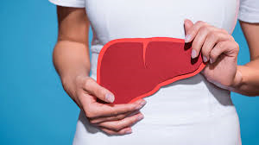
Αναγέννηση ήπατος
Μπορεί να αφαιρεθεί το 80% του ηπατικού ιστού χωρίς να προκληθούν σοβαρές διαταραχές στην υγεία του ατόμου.
Το απομένον 20% όχι μόνο είναι επαρκές, αλλά αναγεννά και το υπόλοιπο, ώστε τελικά το ήπαρ να αποκτήσει το αρχικό βάρος του

Slide 16
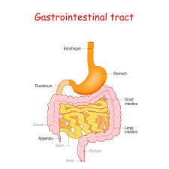
ΓΑΣΤΡΕΝΤΕΡΙΚΟΣ ΣΩΛΗΝΑΣ
Ο γαστρεντερικός σωλήνας είναι ένας κοίλος αγωγός, του οποίου το τοίχωμα αποτελείται από τέσσερις βασικές στιβάδες.
Η διάμετρος και η δομή των στιβάδων του παρουσιάζουν τοπικές διαφοροποιήσεις.
Οι ανατομικές διαφοροποιήσεις των επιμέρους τμημάτων του γαστρεντερικού σωλήνα σχετίζονται με λειτουργικές διαφορές.
Το κάθε τμήμα δηλαδή επιτελεί συγκεκριμένες λειτουργίες, που μπορεί να είναι κινητικές, εκκριτικές ή απορροφητικές.

Slide 17
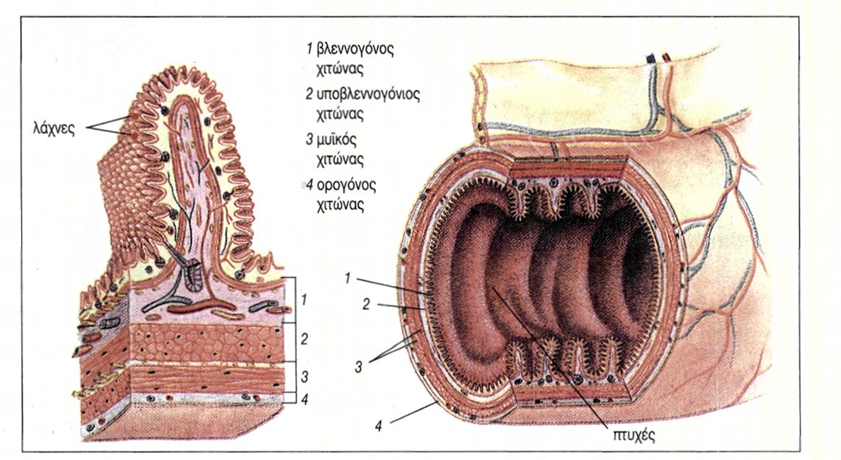
Οι στιβάδες από τις οποίες αποτελείται το τοίχωμα του γαστρεντερικού σωλήνα από μέσα προς τα έξω είναι :
• Ο βλεννογόνος χιτώνας
Ο υποβλεννογόνιος χιτώνας
• Ο μυϊκός χιτώνας
• Ο ορογόνος χιτώνας

Slide 18
ΚΙΝΗΤΙΚΕΣ ΛΕΙΤΟΥΡΓΙΕΣ ΓΑΣΤΡΕΝΤΕΡΙΚΟΥ ΣΩΛΗΝΑ
Με τις κινητικές λειτουργίες επιτυγχάνεται η ανάμειξη και προώθηση της τροφής κατά μήκος του γαστρεντερικού σωλήνα.
Εμφανίζονται δύο κύριοι τύποι κινήσεων:
Α)οι κινήσεις ανάμειξης και
Β) οι κινήσεις προώθησης.
Βασική προωθητική κίνηση είναι η περισταλτική κίνηση

Slide 19
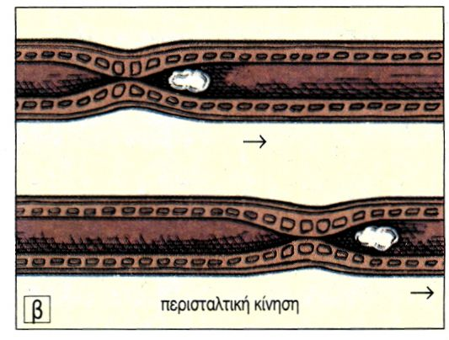

Slide 20
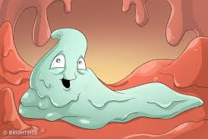
Η εκκριτική λειτουργία συμβάλλει:
Α) στην προστασία του γαστρεντερικού σωλήνα (με την έκκριση βλέννας),
Β) στη ρύθμιση της λειτουργίας του (με την έκκριση ορμονών) και
Γ) στη διάσπαση των θρεπτικών συστατικών της τροφής (με την έκκριση ενζύμων).
ΑΠΟΡΡΟΦΗΤΙΚΗ ΛΕΙΤΟΥΡΓΙΑ ΓΑΣΤΡΕΝΤΕΡΙΚΟΥ ΣΩΛΗΝΑ :
Τα τελικά προϊόντα της πέψης απορροφώνται στο λεπτό έντερο.

